Slide 1
知识库进阶
1. 什么是LLM幻觉(Hallucination)？
生成与源内容不相关或不忠实的文本。
2. 幻觉分类？
输入冲突幻觉、上下文冲突幻觉、事实冲突幻觉。
3. LLM幻觉的特征是什么？
大规模问题数据（重复问题不同答案问题）、多功能性、错误隐蔽性、歧义问题、不完整问题、偏见问题、信息不足问题。
4. LLM幻觉产生的原因是什么？
（1）LLM缺乏相关知识或者内化了错误知识；
（2）LLM高估了自己的能力，不清楚问题的边界；
（3）误对齐鼓励LLM产生幻觉；
（4）LLM采取的生成策略问题（幻觉连锁反应-自我一致，token是局部最优而非全局，top-p/top-k采样）；

Slide 2
知识库进阶
5. 减轻LLM幻觉？
（1）预训练：手动或自动整理预训练语料库，以尽可能减少不可验证或不可靠的数据；
（2）监督微调：筛选高质量可信数据，构造诚实SFT，明确回答“对不起，我不知道”；
（3）RLHF：探索知识边界，拒绝回答超过能力范围的问题。“3H”，即helpful，honest和harmless；
（4）推理过程：设计解码策略（贪心+top-p）、推理时干预（ITI）；
（5）外部知识库；
6. 在具体领域中，PT、SFT以及外挂知识库的特点是什么？
PT：无法学进去你的语料（2TB > 100GB），语料被淹没；
SFT：担当模型激活（对齐你的领域任务）的一个作用，而不会注入太多知识；
知识库：随时变动，灵活选用，但是属于治标不治本工作；

Slide 3
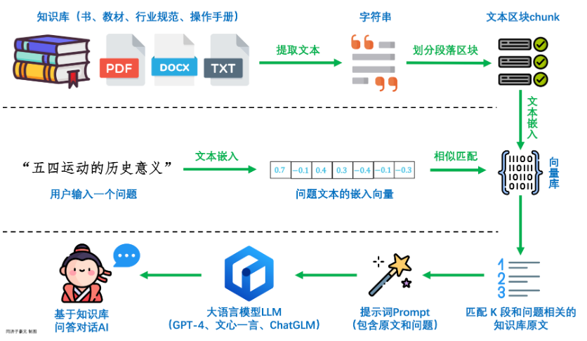
知识库进阶
知识库运行流程
PDF这样的内嵌文本如何高效提取?
字符怎么切？切多长？Overlap？
嵌入方法使用哪些？哪些嵌入方法最好？付费还是免费？
以前在搜索上的技术是不是又可以回来了？向量召回效果好像一般，多路召回呢？
全向量库搜索，效率呢？如何解决短文本匹配长文本问题？
LLM更关注头尾内容，不宜输入过长？4096 tokens或许是最好的选择？是不是LLM多余？
Prompt优化？在“我不知道”这个问题上LLM非常固执，必须要硬答？
top-k阈值怎么设计？

Slide 4
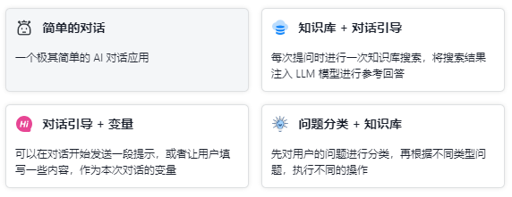
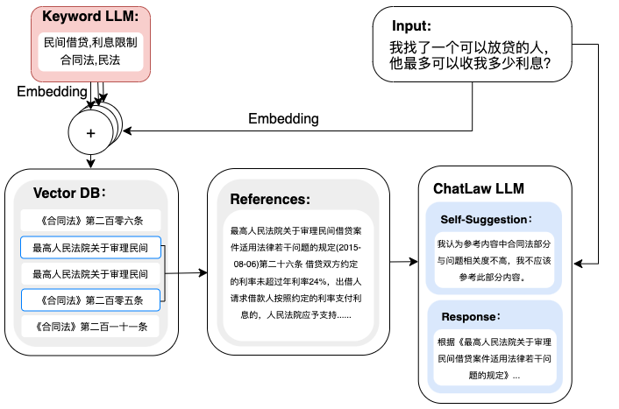
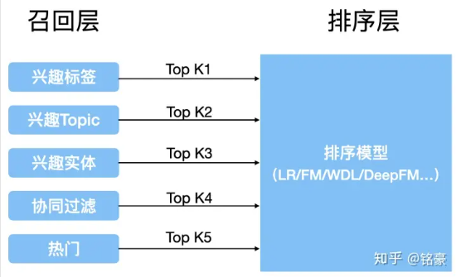
知识库进阶
优化：
找到更好的向量化方法提升相关性：text2vec、m3e等；
传统方法做多路召回提升相关性：
基于ElasticSearch进行关键词检索；
用ES粗排+模型精排 或 ES召回与多路向量召回打分投票；
针对具体业务，换用大参数的LLM或者SFT微调优化；
引入关键词提升相关性：ChatLaw（获投资）；
搭建意图识别、知识库细化等组件提升相关性；

Slide 5
知识库进阶
5. 减轻LLM幻觉？
（1）预训练：手动或自动整理预训练语料库，以尽可能减少不可验证或不可靠的数据；
（2）监督微调：筛选高质量可信数据，构造诚实SFT，明确回答“对不起，我不知道”；
（3）RLHF：探索知识边界，拒绝回答超过能力范围的问题。“3H”，即helpful，honest和harmless；
（4）推理过程：设计解码策略（贪心+top-p）、推理时干预（ITI）；
（5）外部知识库；
6. 在具体领域中，PT、SFT以及外挂知识库的特点是什么？
PT：无法学进去你的语料（2TB > 100GB），语料被淹没；
SFT：担当模型激活（对齐你的领域任务）的一个作用，而不会注入太多知识；
知识库：随时变动，灵活选用，但是属于治标不治本工作；

Slide 6
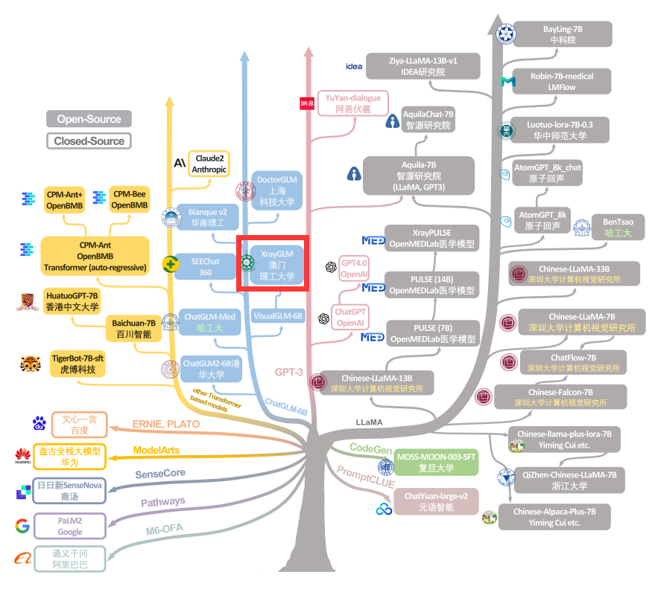
多模态
https://github.com/cambridgeltl/visual-med-alpaca
https://github.com/Hello-SimpleAI/chatgpt-comparison-detection
https://github.com/open-mmlab/Multimodal-GPT
https://github.com/VPGTrans/VPGTrans
https://github.com/OptimalScale/DetGPT
https://github.com/salesforce/LAVIS/tree/main/projects/instructblip
https://github.com/X-PLUG/mPLUG-Owl
https://github.com/THUDM/VisualGLM-6B
https://github.com/haotian-liu/LLaVA
https://github.com/OpenGVLab/InternGPT
https://github.com/mbzuai-oryx/Video-ChatGPT
https://github.com/ZrrSkywalker/LLaMA-Adapter
https://github.com/StarRing2022/MiniRWKV-4
https://github.com/lyuchenyang/Macaw-LLM
https://github.com/microsoft/LLaVA-Med
https://github.com/luogen1996/LaVIN
https://github.com/OpenBMB/VisCPM
https://github.com/howard-hou/VisualRWKV
https://github.com/openmedlab/XrayPULSE
https://github.com/airaria/Visual-Chinese-LLaMA-Alpaca
https://github.com/LinkSoul-AI/Chinese-LLaVA
https://github.com/QwenLM/Qwen-VL
https://arxiv.org/pdf/2307.13693.pdf

Slide 7
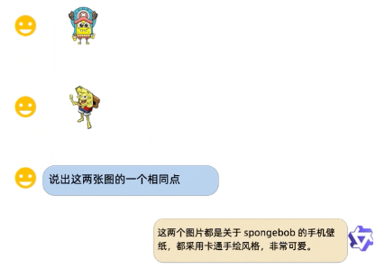
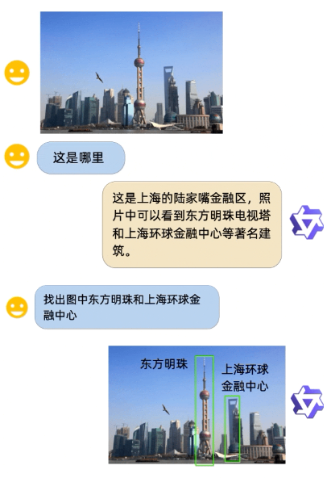
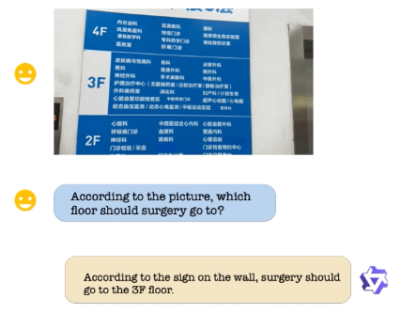
多模态QWen-VL
2023年8月22日 Qwen-VL-Chat和Qwen-VL开源发布；
2023年9月1日-5日 连刷TouchStone、SEED-Bench、MME Benchmark全部第一；
2023年9月12日 开放微调代码并且下架全部权重；
QWen-VL由阿里云研发的大规模视觉语言模型。由内部得知：QWen-VL性能表现太好但没有产生经济效益，如果在短期内无法持续提升QWen-VL的性能以及落地推出将面临研发小组解散，同时QWen-VL一代模型作为最靠近落地的多模态LLM将永久不再更新。
多图交错对话
文字识别对话 / 中英双语对话
细粒度视觉定位
Notes:
https://github.com/QwenLM/Qwen-VL/blob/master/README_CN.md

Slide 8
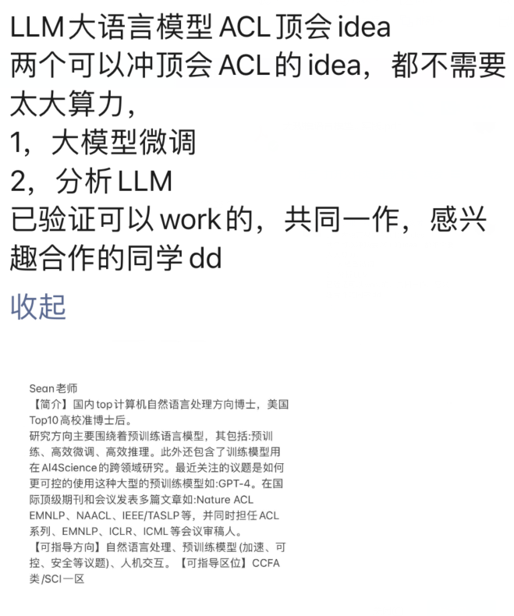
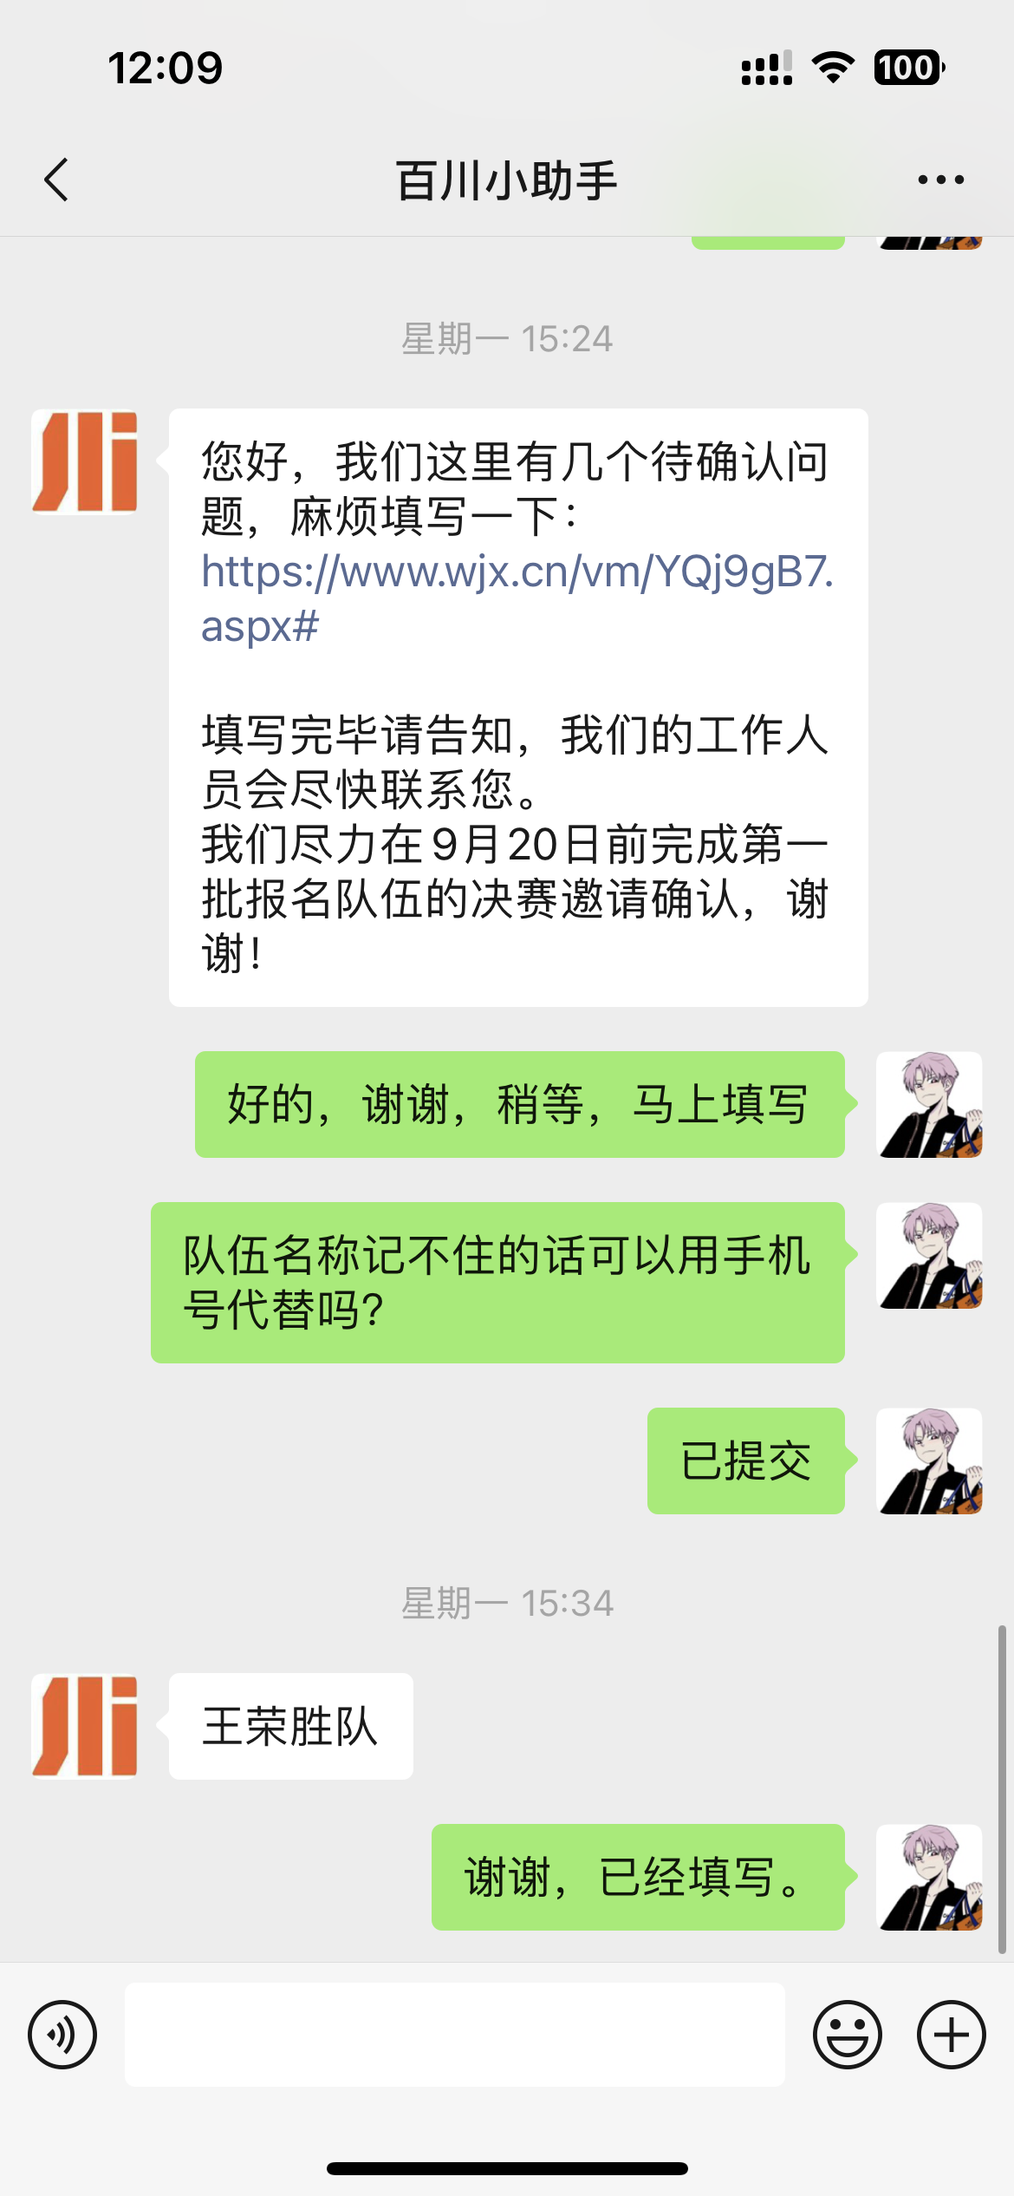
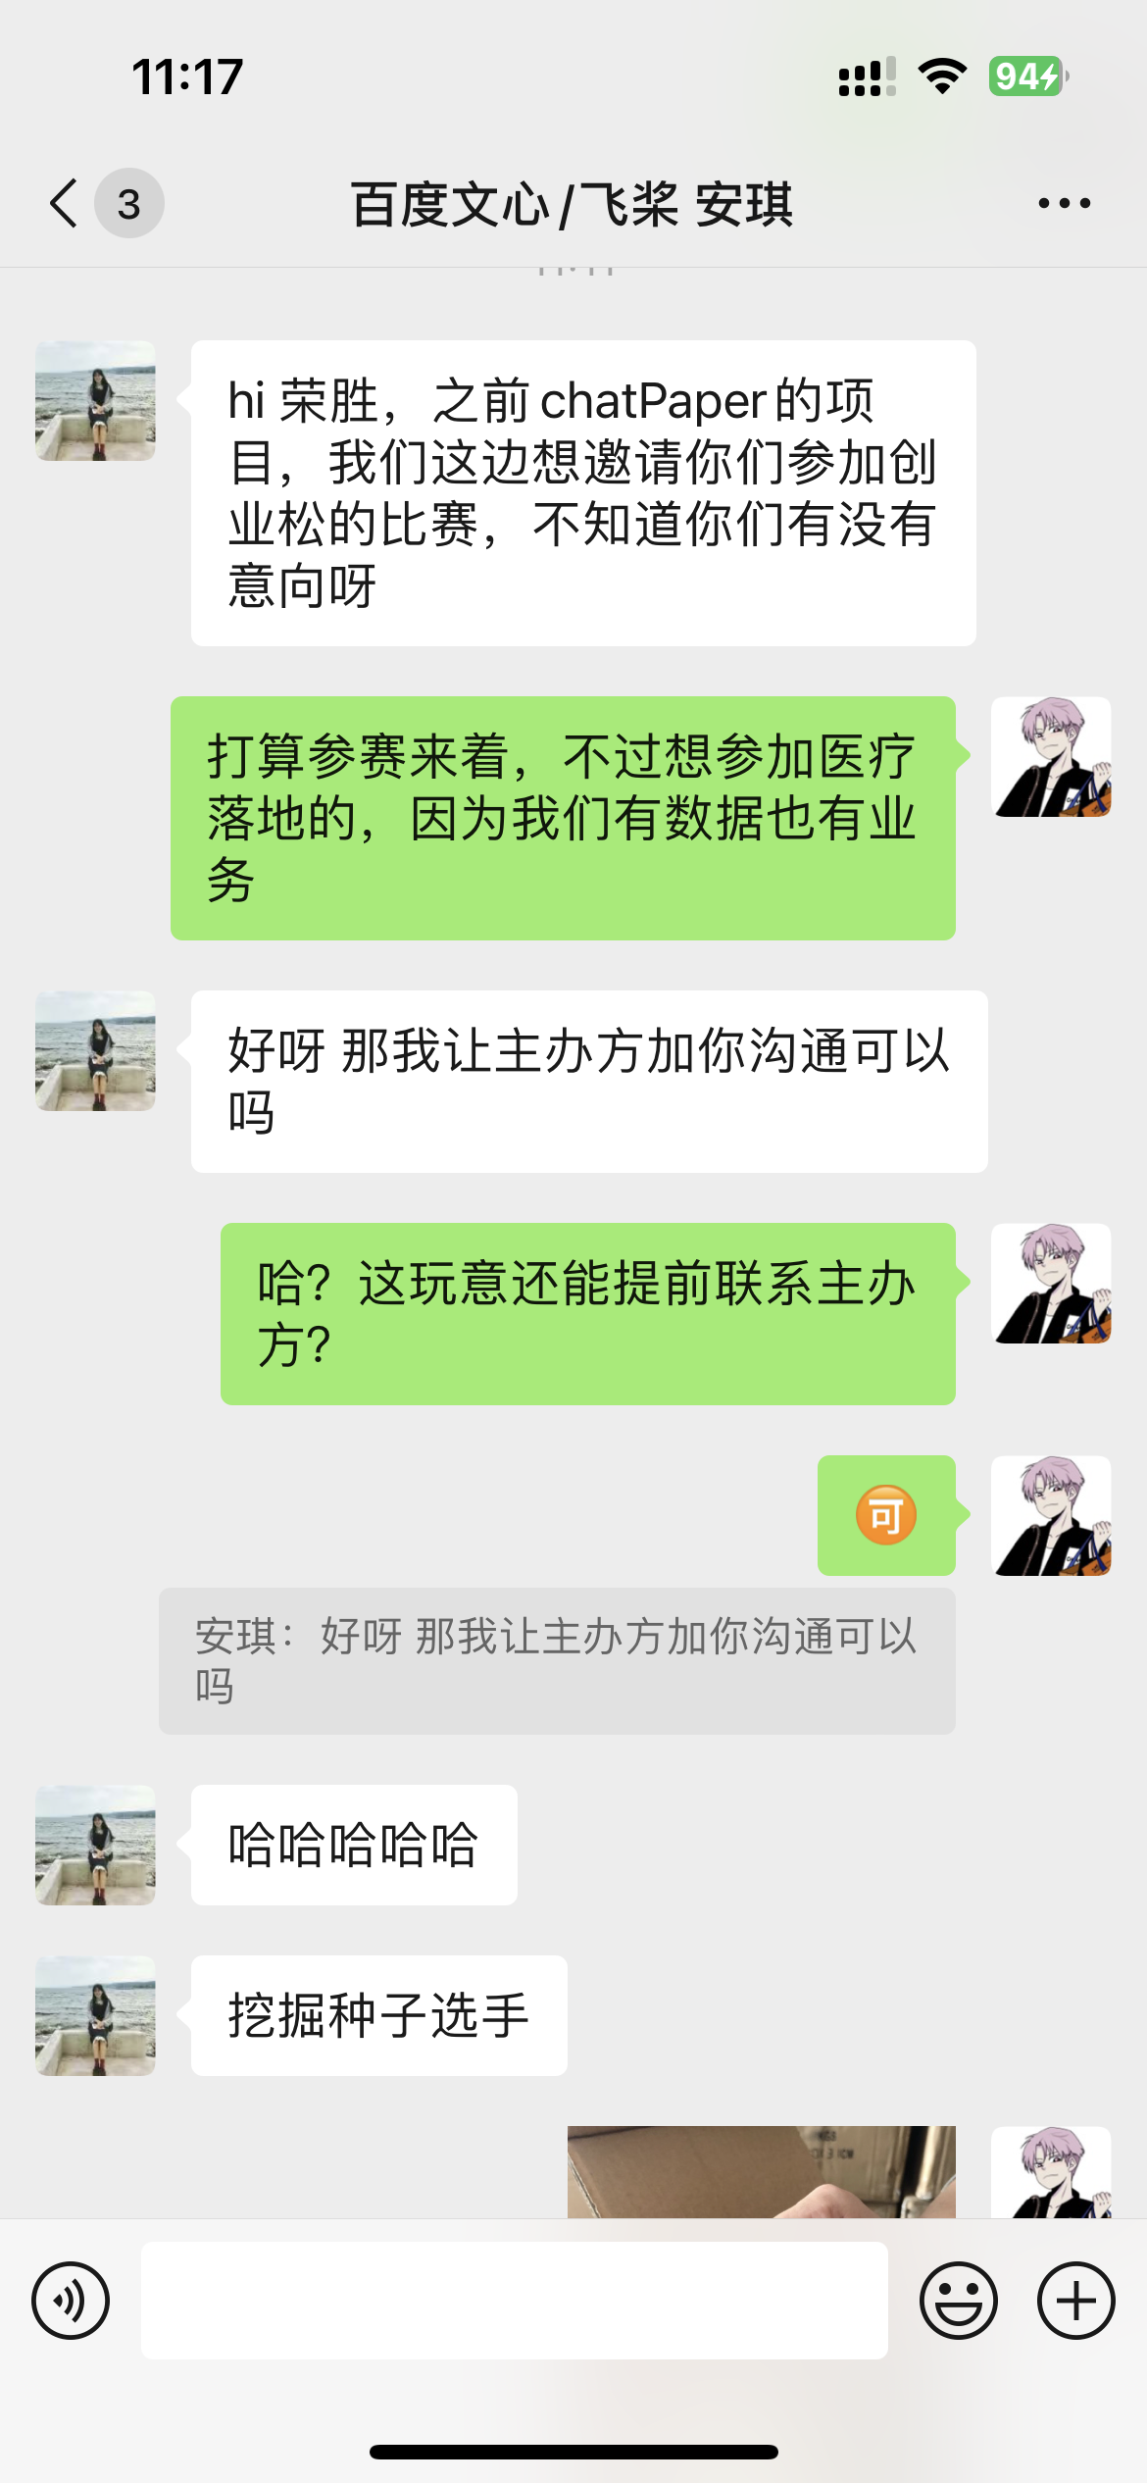
竞赛与论文
论文：
NAACL：https://2024.naacl.org/
IJCV特刊：https://www.springer.com/journal/11263/updates/25868054
...
竞赛：
百川智能与亚马逊医学LLM黑客松（40支团队+A100）
百度文心AGI Foundathon 大模型创业松（BV百度风投）
Notes:
https://github.com/QwenLM/Qwen-VL/blob/master/README_CN.md

Slide 9




Thank you

